Slide 1




TESTHŐMÉRSÉKLET MEGÁLLAPÍTÁSA
HÁZIÁLLATOKBAN

Slide 2



TESTHŐMÉRSÉKLET
HOGYAN KELETKEZIK
A SZARVASMARHA MELY ÁLLATCSOPORTHOZ TARTOZIK
MI A MAGHŐMÉRSÉKLET
MI A KÖPPENYHŐMÉRSÉKLET
MI AZ EUTHERMIA
MENNYI A NORMÁLIS HŐMÉRSÉKLET KATEGÓRIÁNKÉNT

Slide 3
Testhőmérkséklet
A háziállataink állandó testhőmérséklettel rendelkeznek, ezért a homeoterm állatok közé tartoznak ellenben,
a változó testhőmérsékletű állatokkal, melyeket poikilotherm állatoknak nevezzük szaknyelven. Ezek az állatok a környezet hőmérsékletéhez igazítják testhőmérsékletüket, például a halak, kétéltűek és hüllők.

Slide 4
Testhőmérksékletben
megkülömböztetjük
A mag hőmérséklet másnéven belső hőmérséklet, amely az állatokban általában végbéli (rektális ), ritkábban hüvelyi (vaginális) hőmérsékletetet jelent). A hüvelyben mért hőmérséklet néhány tízed fokkal magasabb a gazdagabb érhálózatnak köszönhetően. Hüvelyben csak a rektum súlyos sérülésekor mérünk testhőmérsékletet.
A köpeny hőmérséklet másnéven külső hőmérséklet a bőr a perifériás testrészek: orr, lábvégek,fülek, és a farok hőmérséklete alapján állapítják meg.

Slide 5
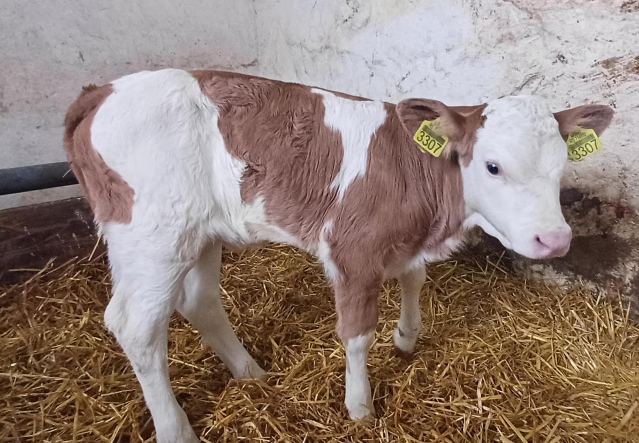

Testhőmérksékletben
megkülömböztetjük
A köpeny hőmérsékletet
A mag hőmérsékletet

Slide 6
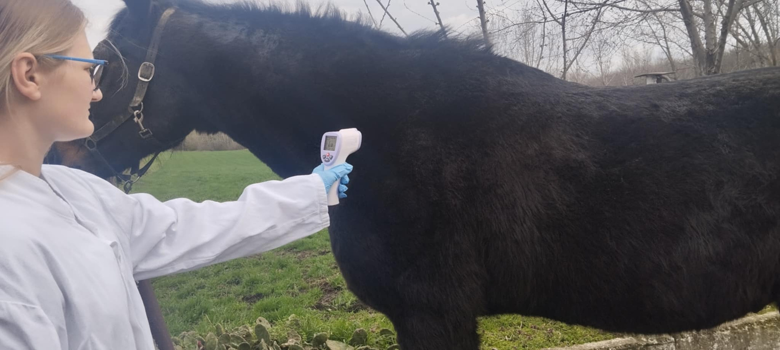
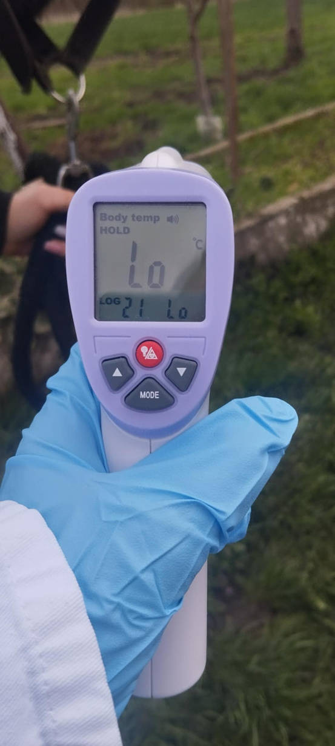
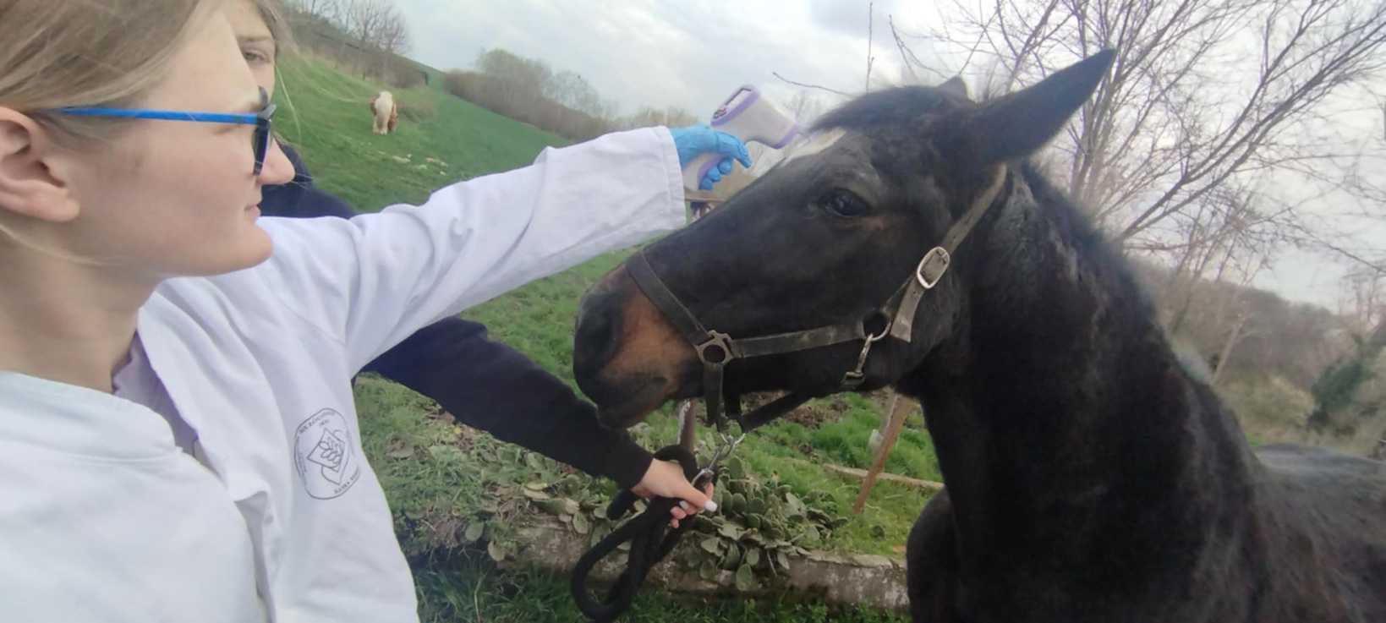
A köppenyhőmérséklet
meghatározása

Slide 7
Testhőmérséklet
azt az állapotot írja le, amikor a szervezet hőtermelése és hőleadása kiegyensúlyozott, és a testhőmérséklet az adott fajra jellemző optimális tartományban van ezt euthermiának nevezzük.
Az agyban a hipotalamusz a szervezet „hőközpontja”, mely a hőtermelés-hőleadás arányt átmenetileg megváltoztathatja.

Slide 8
LÁZ- febris, pyrexia
Kiváltó okai: fertőzések, gyulladások, immunrendszeri betegségek, daganatok, mérgezések és vakcinák után
testidegen fehérjék felszívódásának következtében
Tünetei: megemelkedett testhőmérséklet, fáradtság, csökkent étvágy, reszketés, gyorsabb légzés, száraz orrtükör
Hipotermia – amikor a testhőmérséklet túl alacsony.
Hipertermia – amikor túl magas a testhőmérséklet.

Slide 9

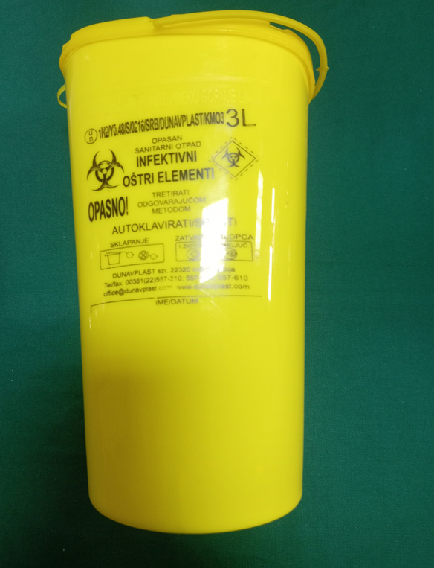

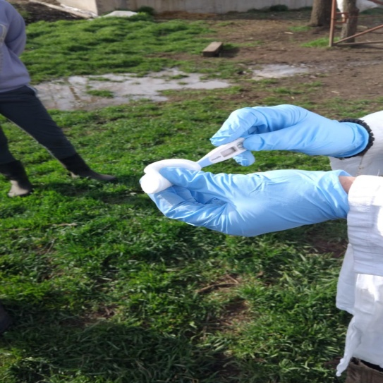
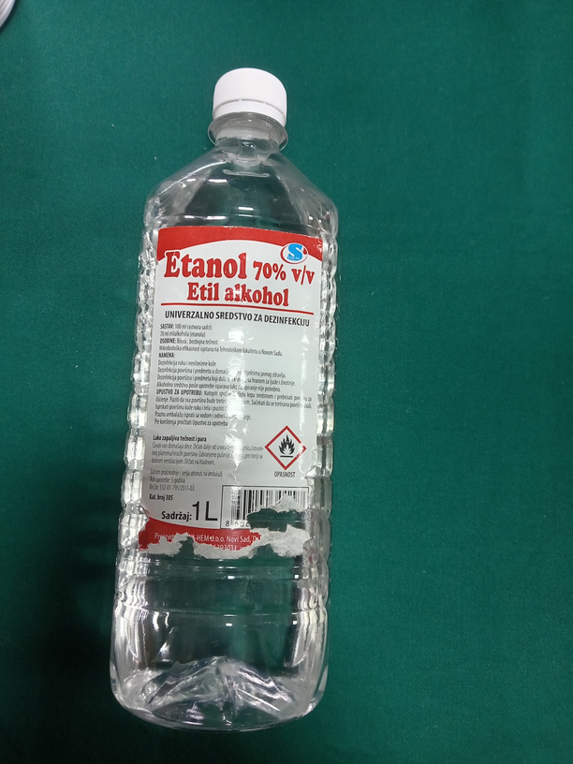
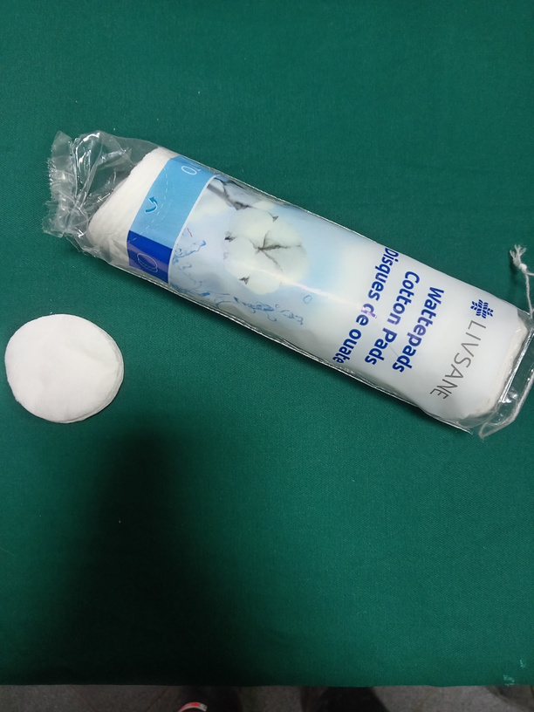
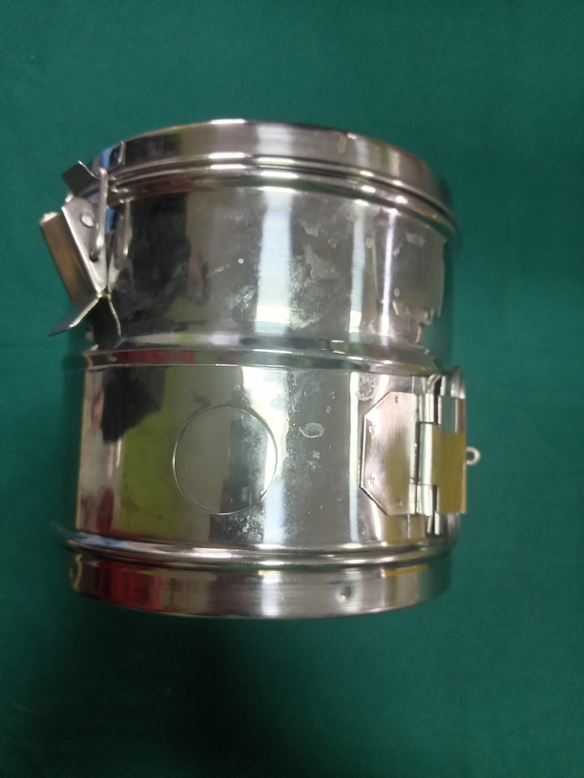
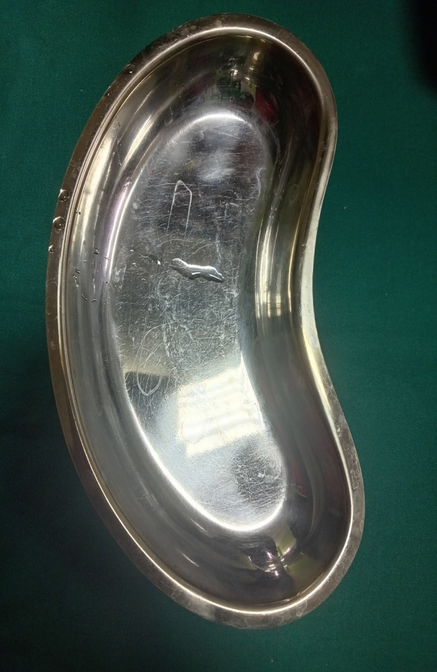
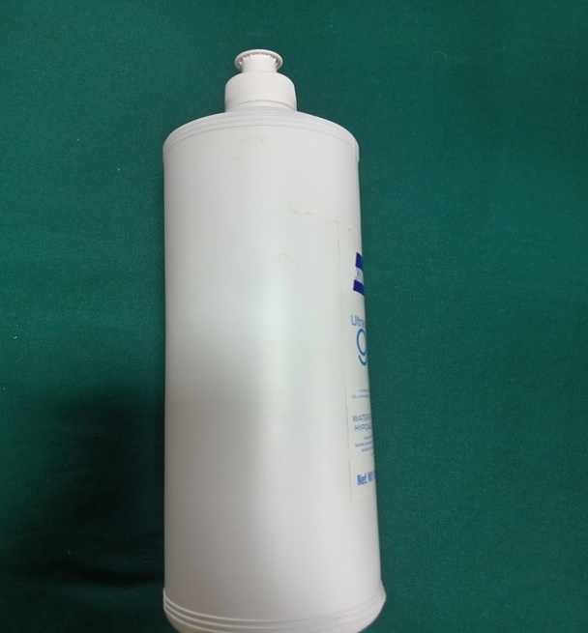
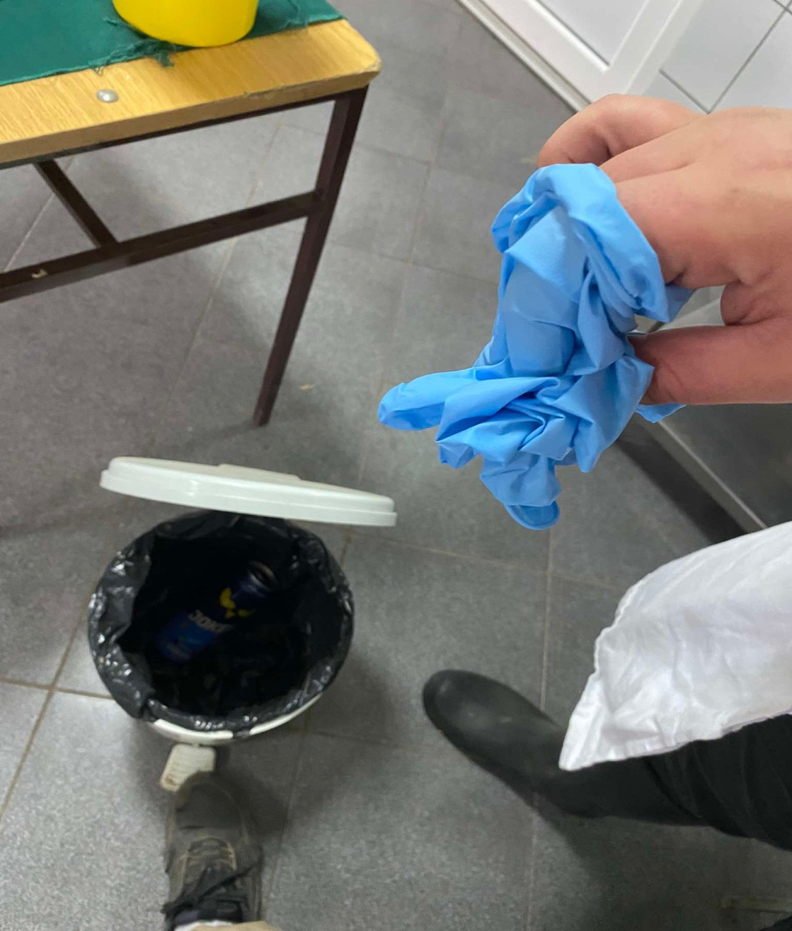
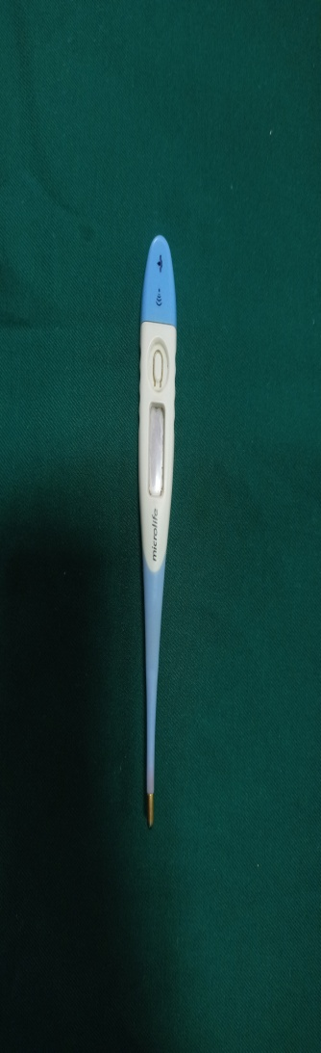
LÁZMÉRÉSHEZ SZÜKSÉGES ESZKÖZÖK
KESZTYŰ
VESZÉLYES HULLADÉK TÁROLÓ
ORVOSI ALKOHOL
TUPFER VAGY VATTACSOMÓ
SIKOSÍTÓ-SZAPPAN,
VÍZALAPÚ ZSELÉ, VÍZ, ÉTOLAJ
VESETÁL
DIGITÁLIS LÁZMÉRŐ
HULLADÉKTÁROLÓ

Slide 10


A low (L)-a mérési tartománynál alacsonyabb testhőmérsékletett jelzi,míg a
Hight (H) magasabbat

Slide 11
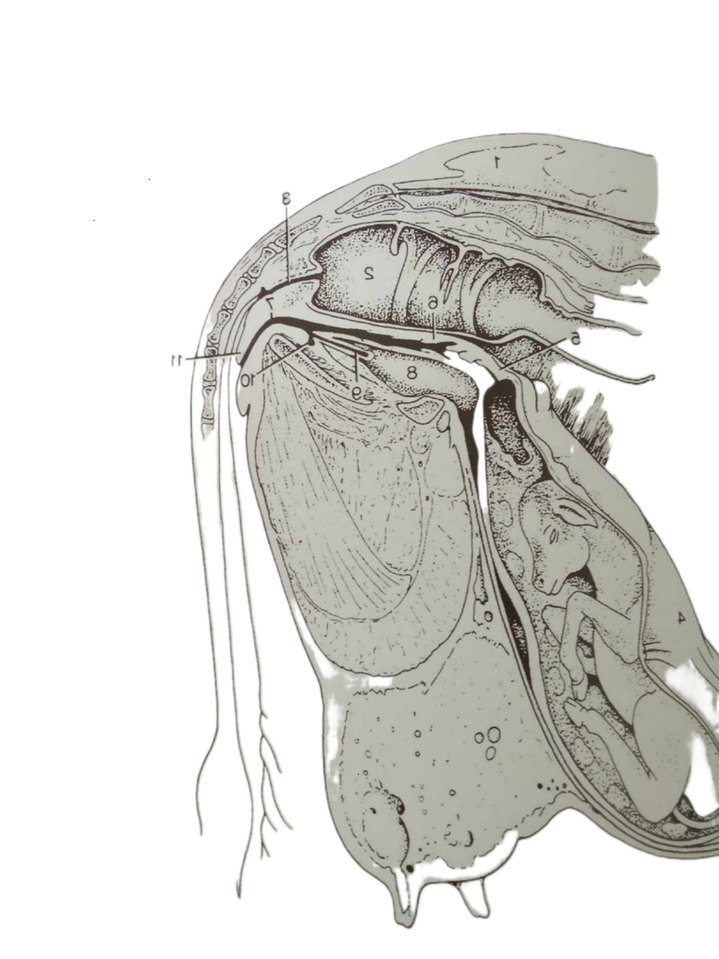



ANATÓMIAI TUDNIVALÓK
VÉGBÉL-RECTUM
VÉGBÉLNYÍLLÁS
KÖRKÖRÖS ZÁRÓIZOM
A bekezdés szövege
A bekezdés szövege
A bekezdés szövege

Slide 12
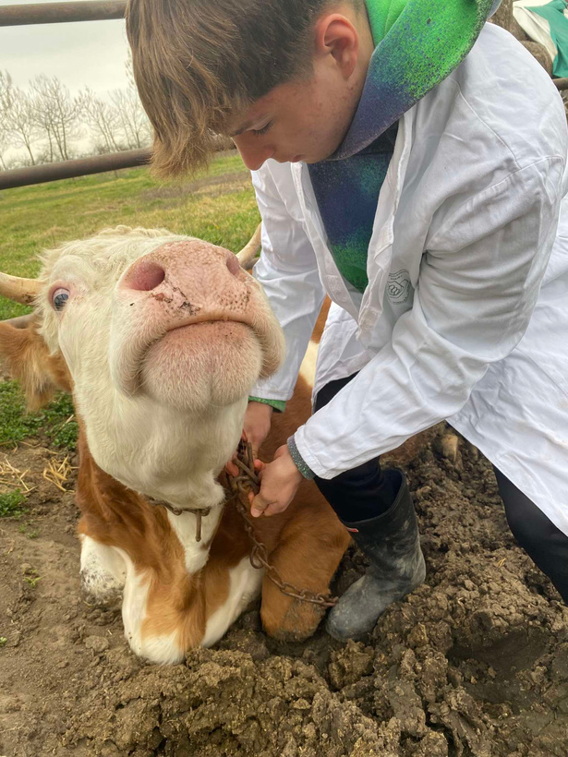
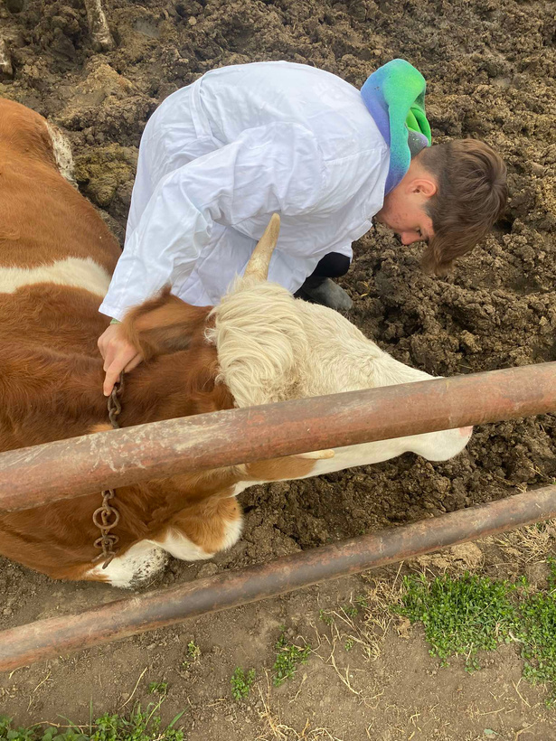

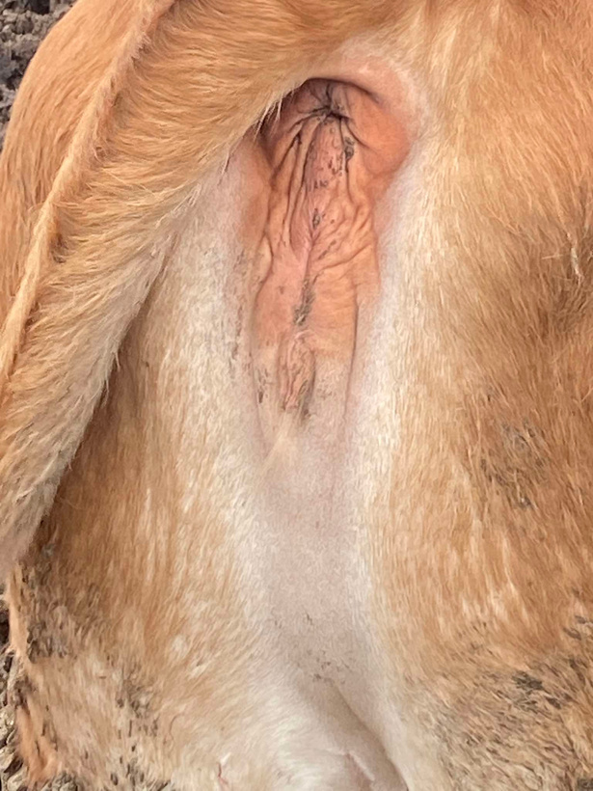
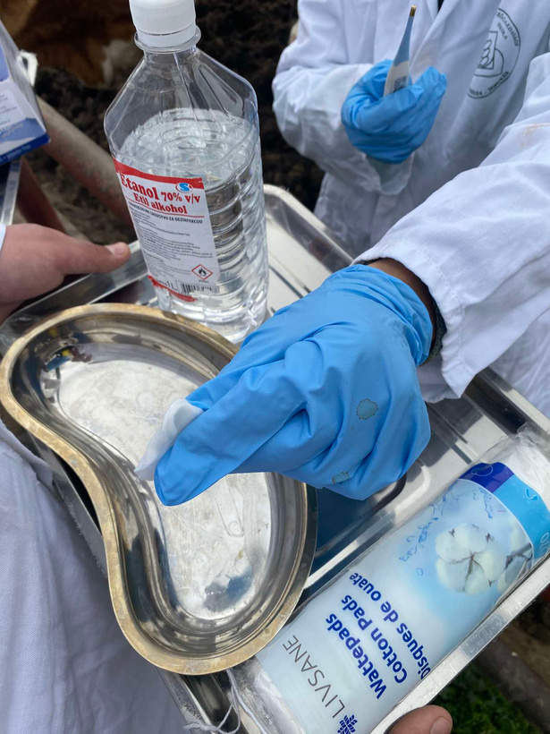
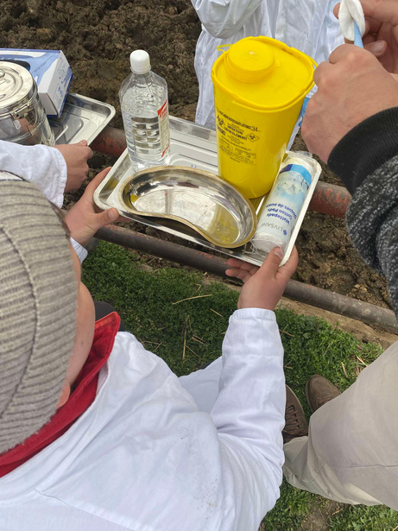
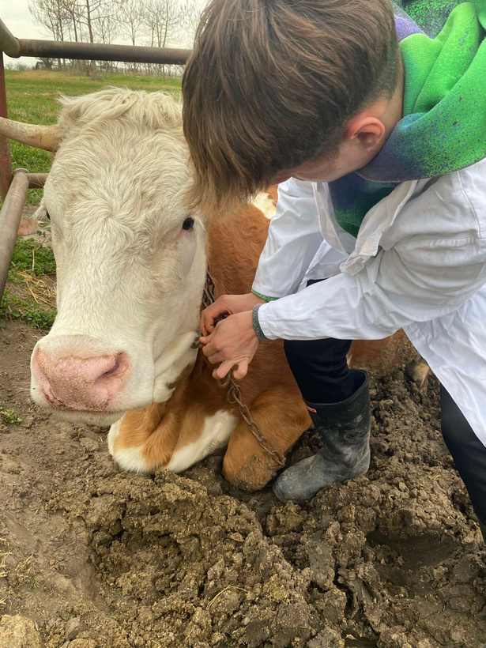
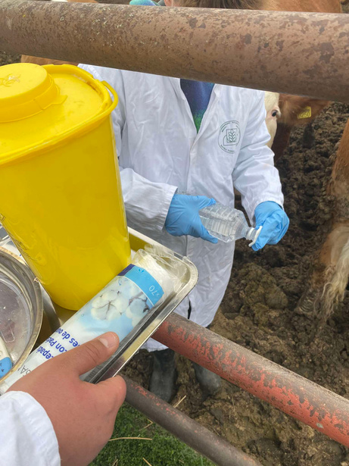
LÁZMÉRÉS KIVITELEZÉSE

Slide 13
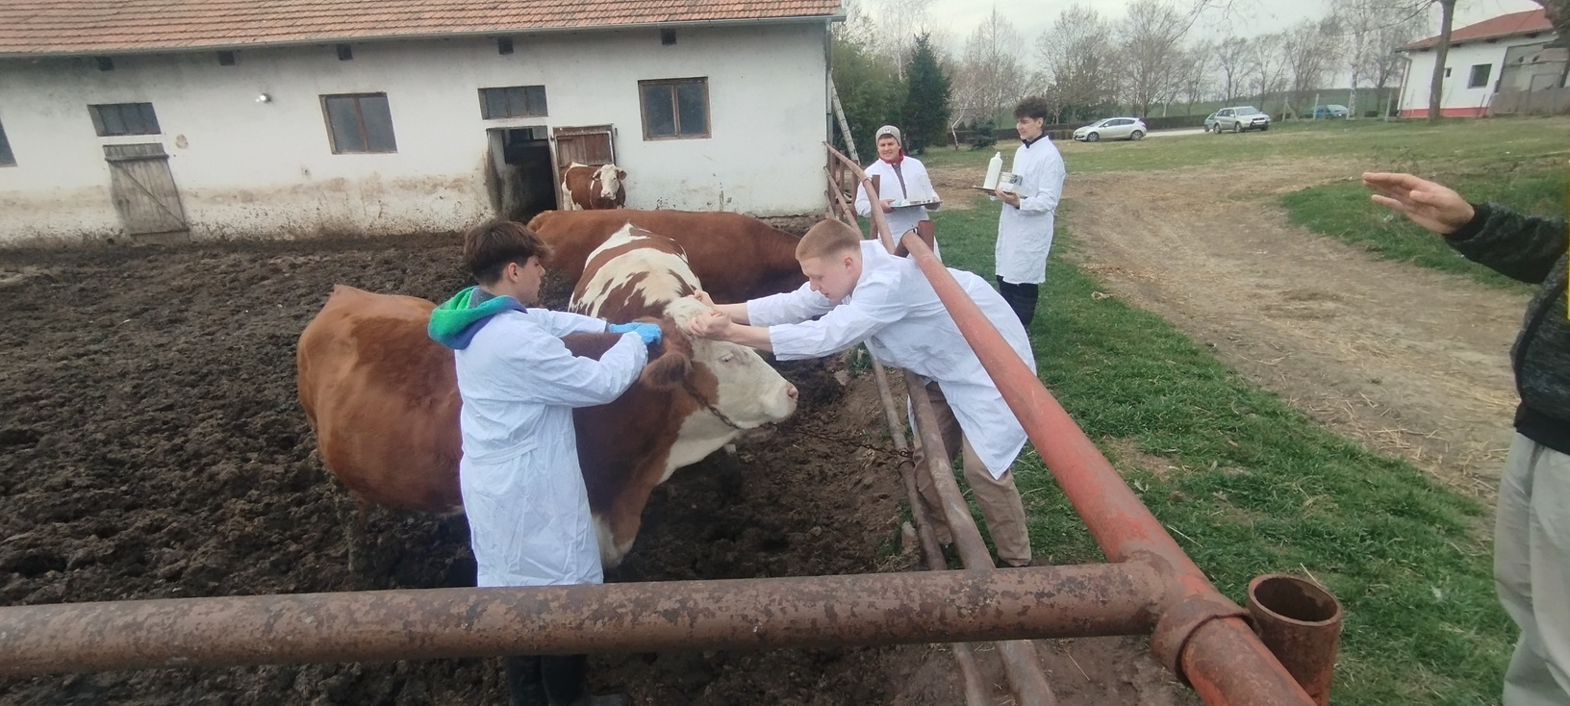
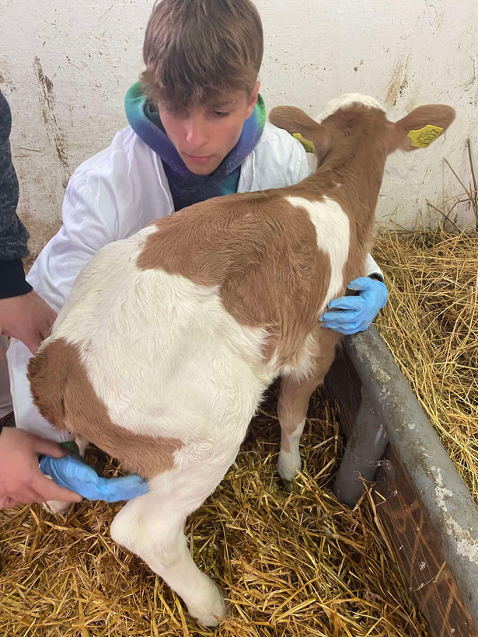
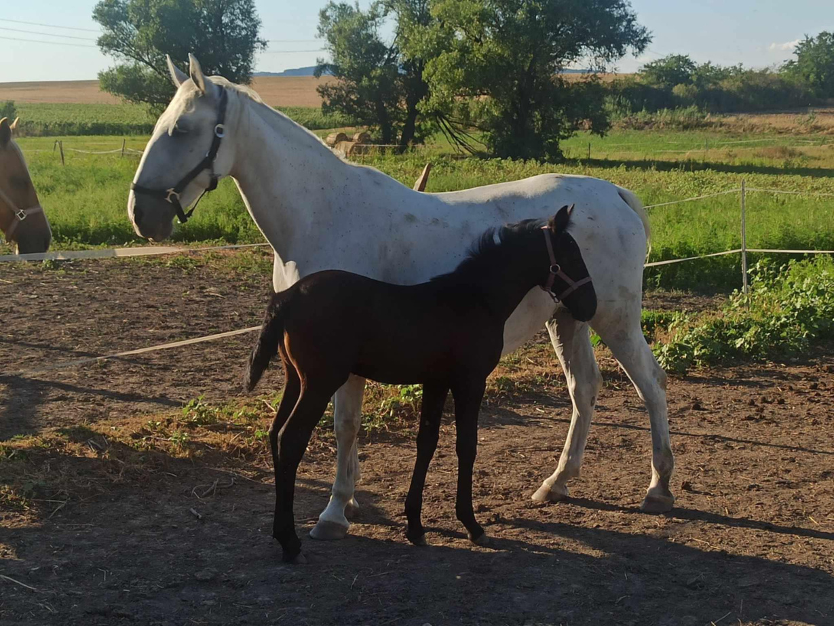
LÁZMÉRÉS KIVITELEZÉSE
ELSŐ LÉPÉSBEN AZ ÁLLATOT RÖGZÍTJÜK
A FAJNAK ÉS MÉRETNEK MEGFELELŐEN
NAGYOBB TESTŰ ÁLLATOKAT MEGKÖTJÜK, KISTESTŰ ÁLLATOKAT ÁTÖLELJÜK
FONTOSS SZABÁLY: A CSIKÓKAT MINDIG A KANCA MELLET VIZSGÁLJUK!

Slide 14
LÁZMÉRÉS KIVITELEZÉSE
ELSŐ LÉPÉSBEN AZ ÁLLATOT RÖGZÍTJÜK
A FAJNAK ÉS MÉRETNEK MEGFELELŐEN
MACSKÁNAK HATÁROZOTTAN MEGFOGJUK A TARKÓJÁN A BŐRT ÉS AZ ELÜLSŐ LÁBAIT

Slide 15
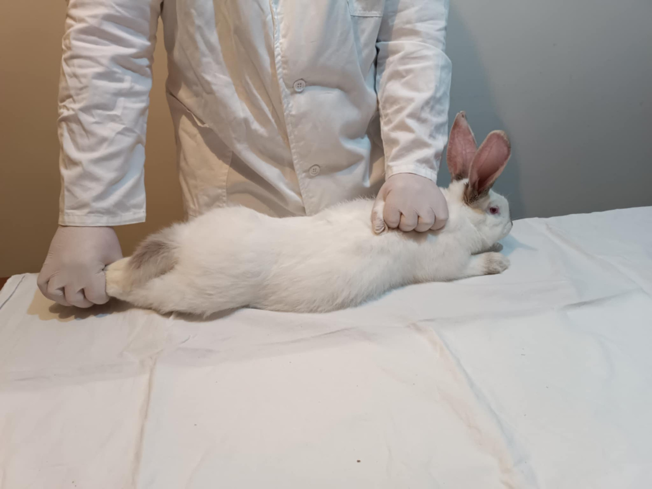
LÁZMÉRÉS KIVITELEZÉSE
ELSŐ LÉPÉSBEN AZ ÁLLATOT RÖGZÍTJÜK
A FAJNAK ÉS MÉRETNEK MEGFELELŐEN
NYÚLNAK HATÁROZOTTAN
MEGFOGJUK A TARKÓJÁN A BŐRT ÉS A HÁTULSÓ LÁBAIT

Slide 16
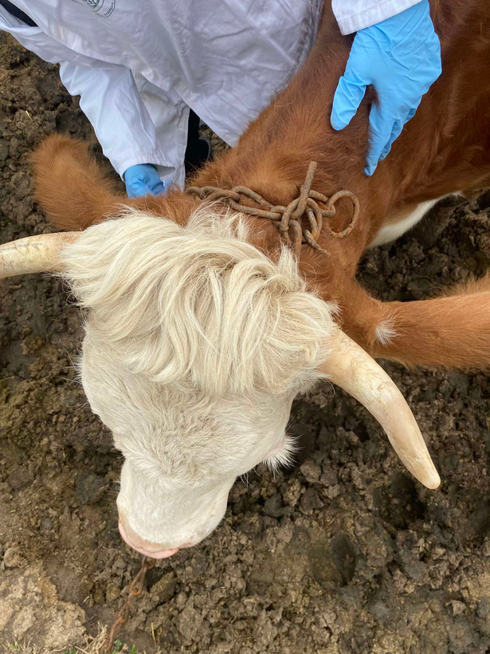
LÁZMÉRÉS KIVITELEZÉSE SZARVASMARHÁBAN
ELSŐ LÉPÉSBEN AZ ÁLLATOT SZAKSZERŰEN RÖGZÍTJÜK

Slide 17
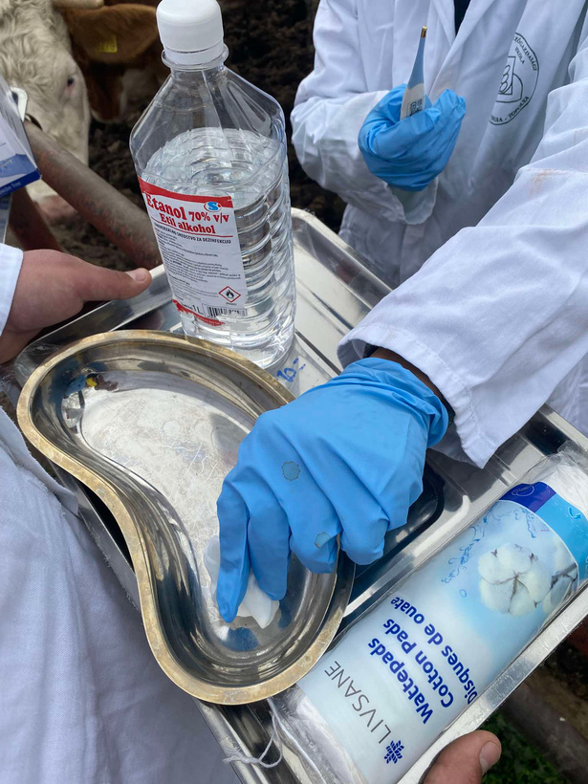
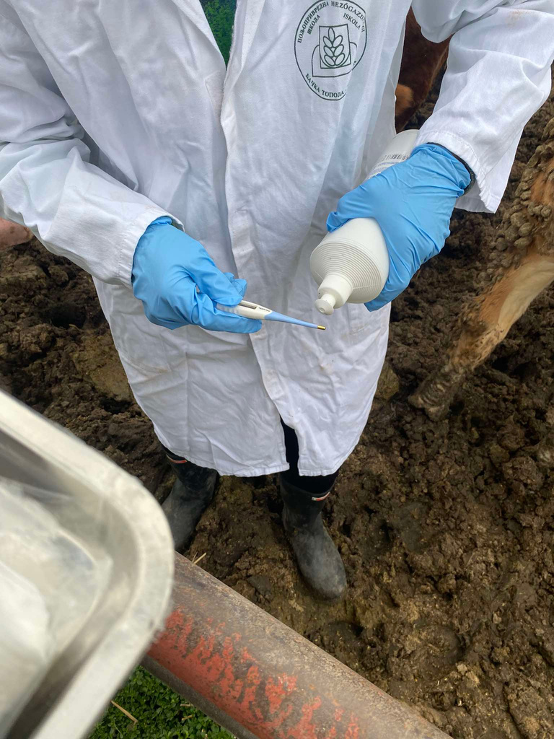
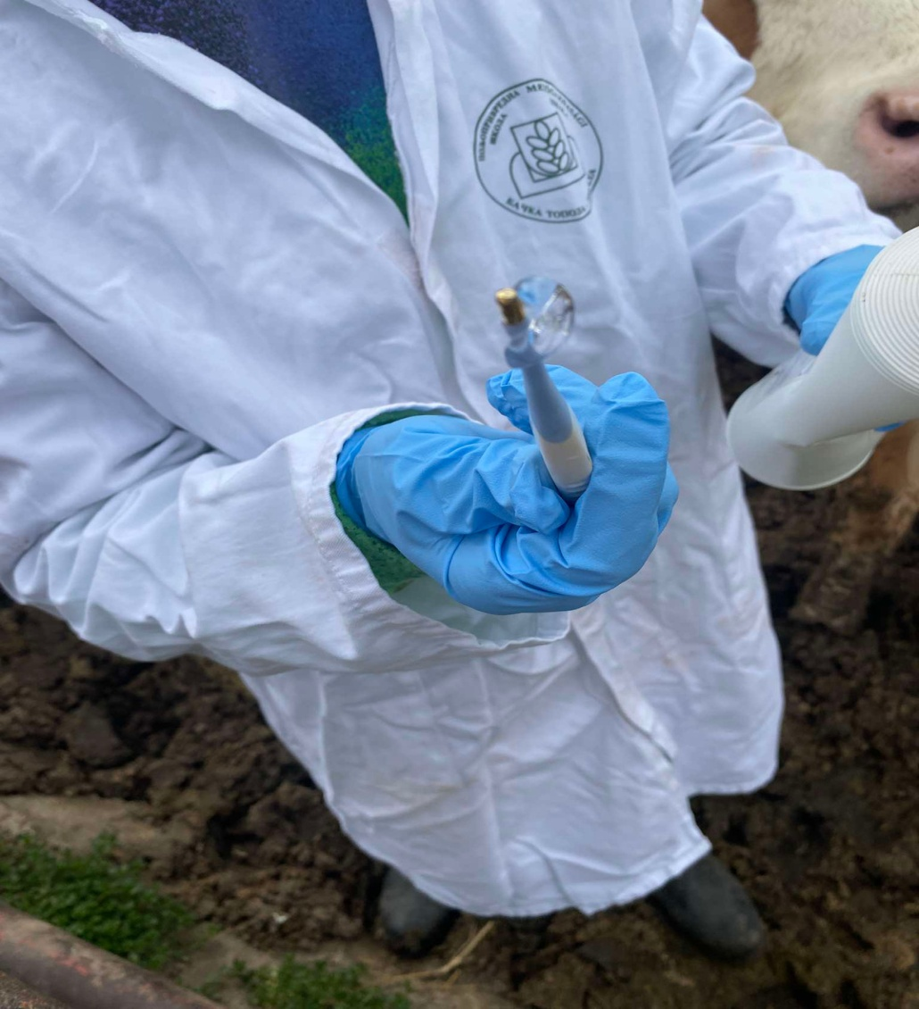
LÁZMÉRÉS KIVITELEZÉSE
AZ ÁLLAT RÖGZÍTÉSE ÚTÁN,
A LÁZMÉRŐT FERTŐTLENÍTJÜK, MAJD SÍKOSÍTJUK

Slide 18
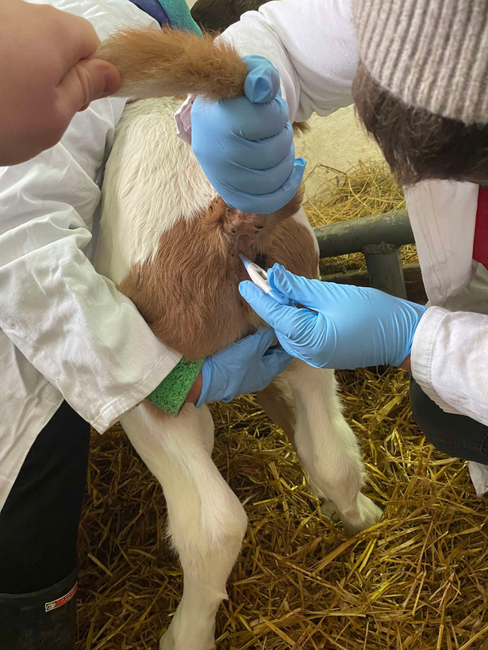
LÁZMÉRÉS KIVITELEZÉSE
AZ ELŐBB LEÍRT MÓDON ELŐKÉSZÍTETT LÁZMÉRŐT TARTVA, A PÁCIENS MELLÉ LÉPÜNK, HALKAN SZÓLUNK AZ ÁLLATNAK, MÁSIK KEZÜNKEL MEGRAGADJUK A FAROKRÉPÁT, AZT FÉLRETOLJUK, HOGY LÁTHATÓVÁ VÁLJÉK A VÉGBÉLNYÍLLÁS.

Slide 19


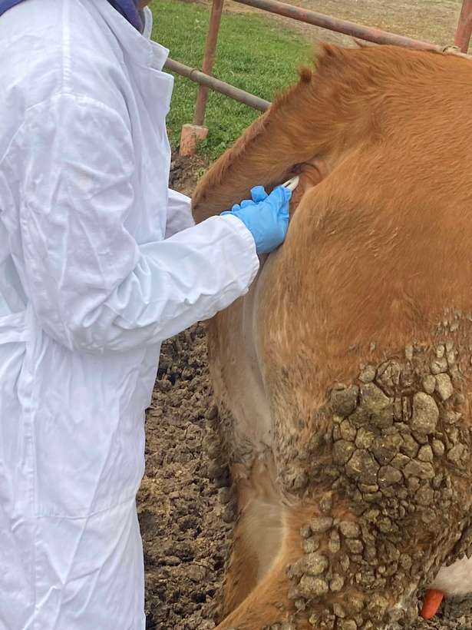
LÁZMÉRÉS KIVITELEZÉSE
A felnőtt szarvasmarha lázmérését rektálisan végzik digitális vagy higanyos hőmérővel. A hőmérőt síkosítóval bekenve kb. 5 cm mélyen a végbélbe helyezik, majd 5 percig bent tartják a pontos mérés érdekében.

Slide 20
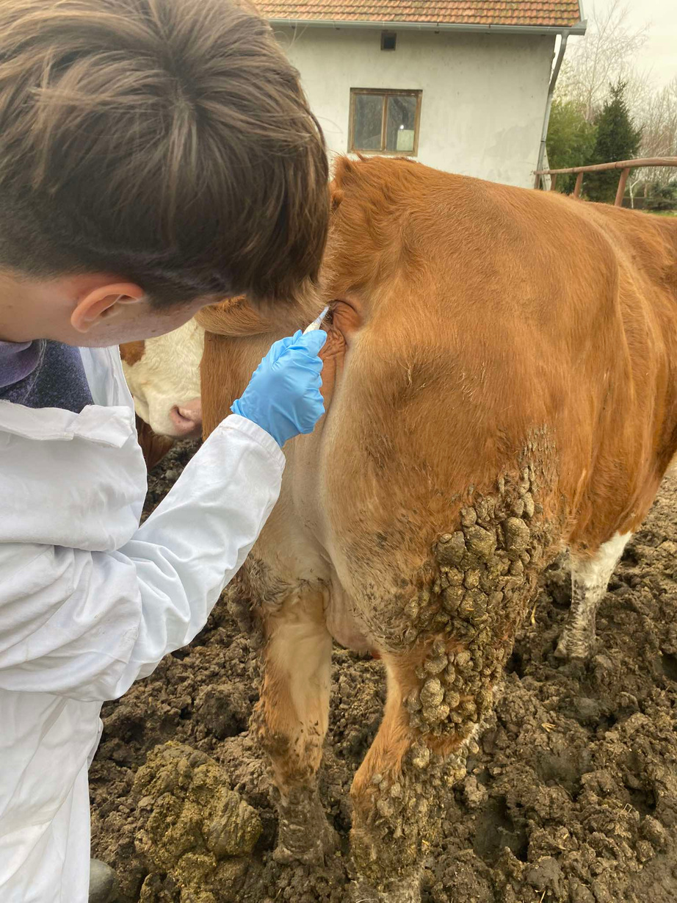
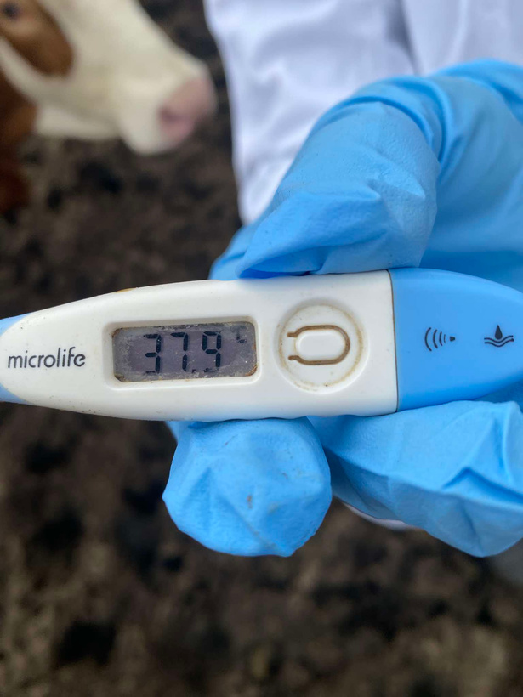
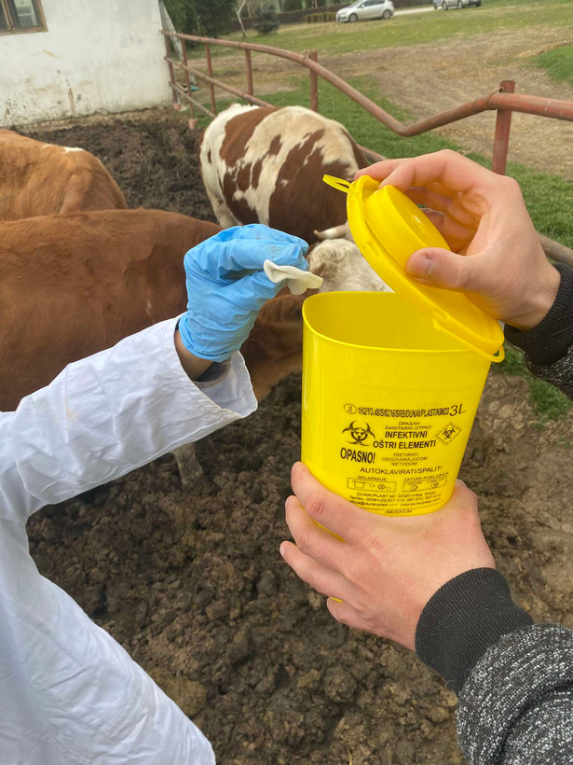

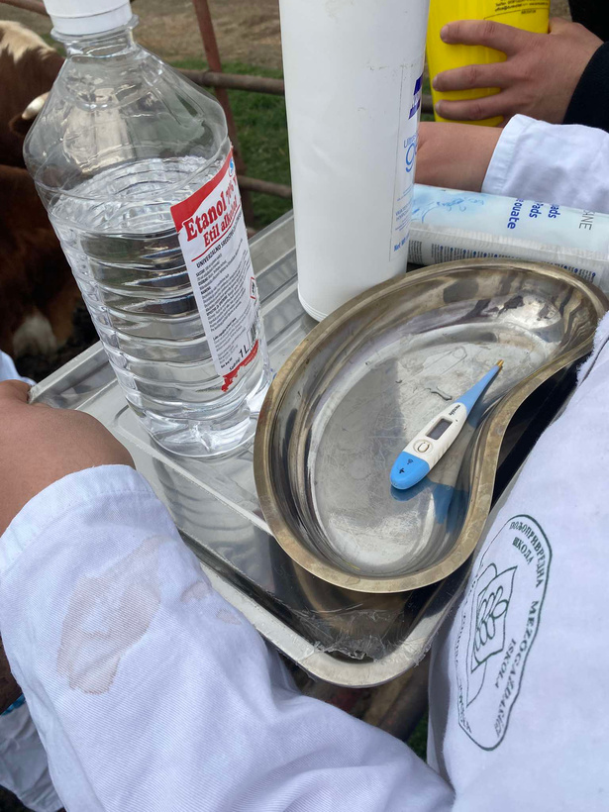
LÁZMÉRÉS KIVITELEZÉSE
KIFEJLETT MARHÁNÁL

Slide 21
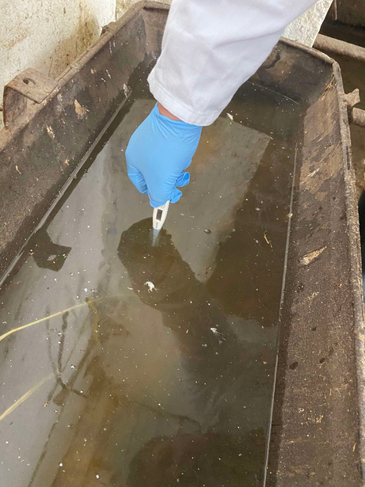
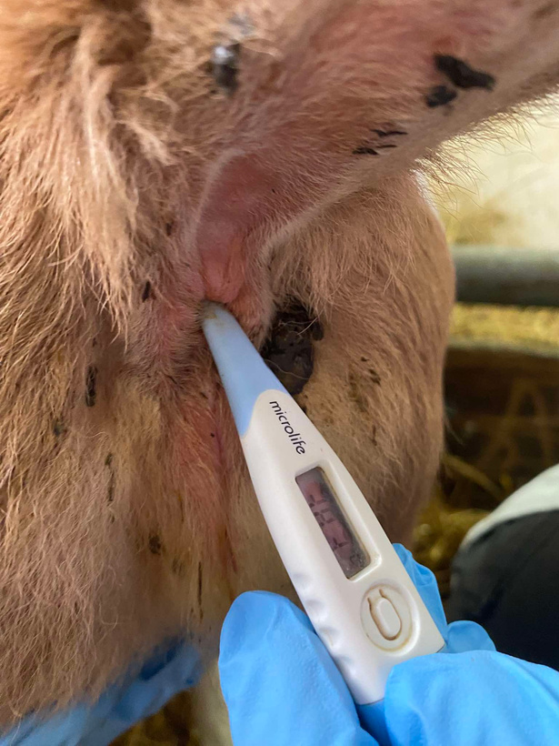
LÁZMÉRÉS KIVITELEZÉSE BORJAKNÁL
AZ ÁLLAT RÖGZÍTÉSE ÚTÁN,
A LÁZMÉRŐT FERTŐTLENÍTJÜK, MAJD SÍKOSÍTJUK

Slide 22

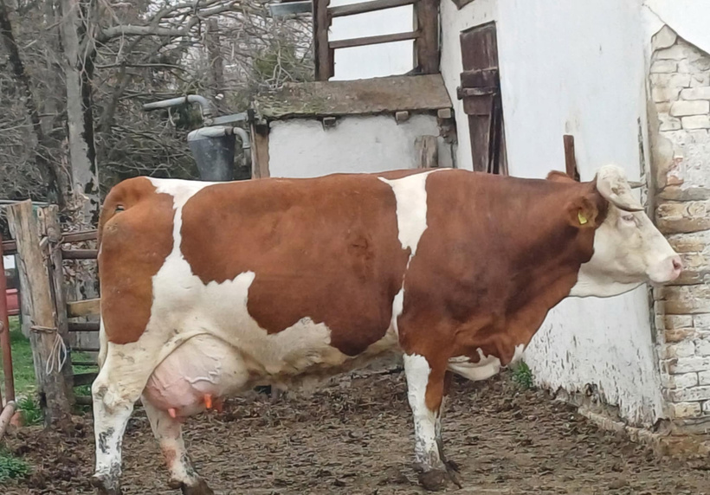

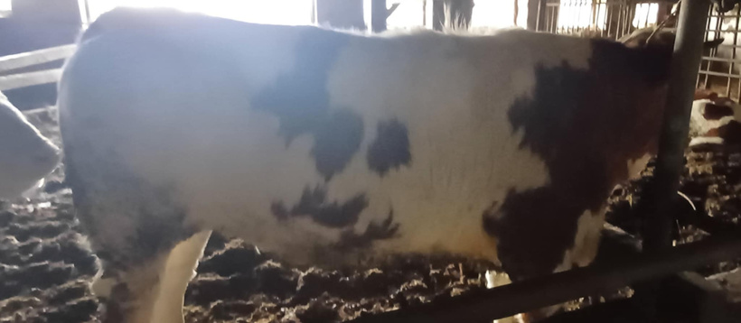
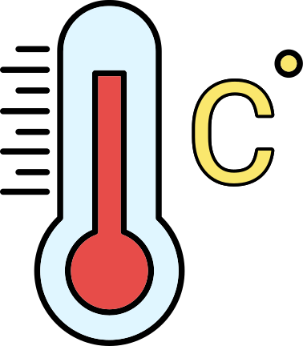
Szarvasmarha testhőmérséklete kategóriánként :
Felnőtt szarvasmarha
Borjú
Növendék szarvasmarha
Testhőmérséklete:
38.0-39.0 °C
5 percig mérjük
Testhőmérséklete:
38.5-39.5 °C
5 percig mérjük
Testhőmérséklete:
38.0-39.5 °C
5 percig mérjük

Slide 23
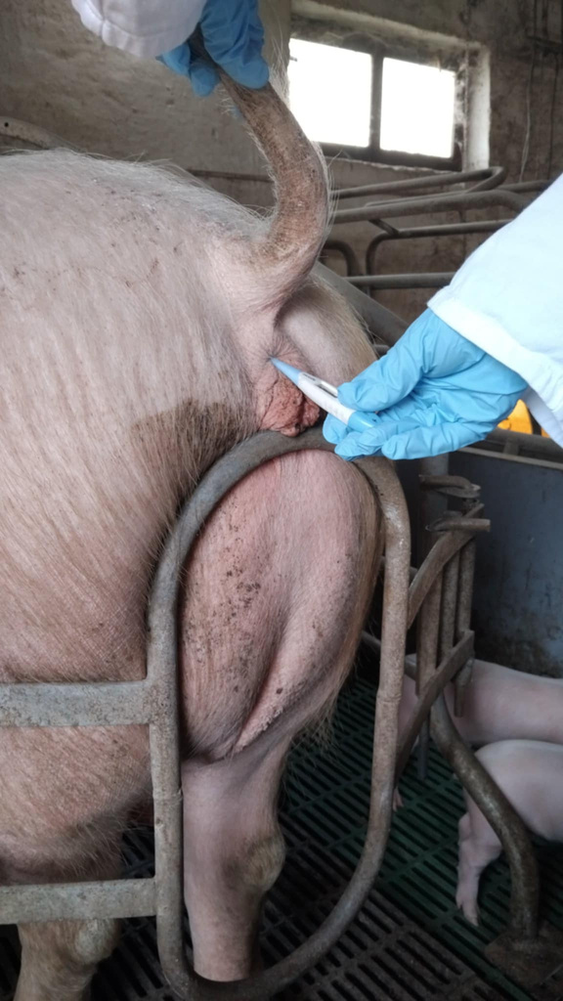
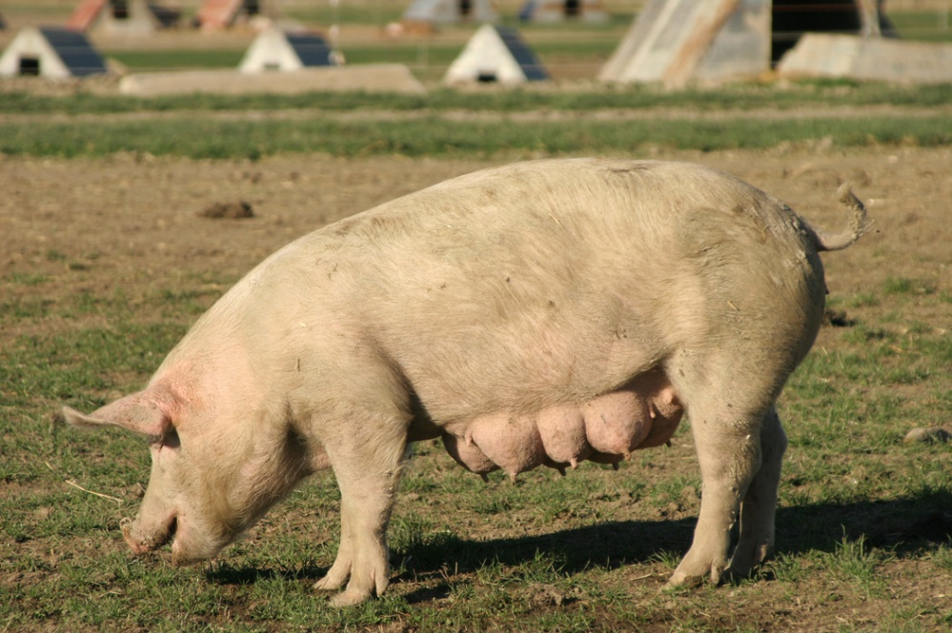
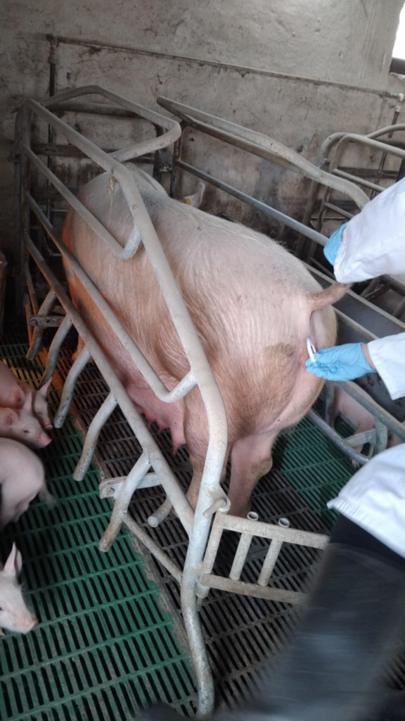
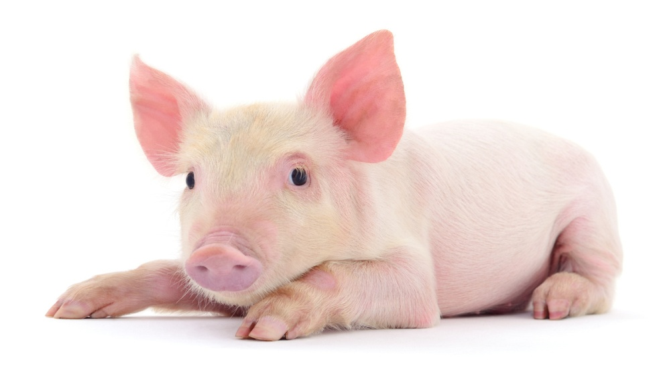
LÁZMÉRÉS KIVITELEZÉSE
ELSŐ LÉPÉSBEN AZ ÁLLATOT RÖGZÍTJÜK
A FAJNAK ÉS MÉRETNEK MEGFELELŐEN
A SERTÉST KÜLÖNÍTSÜK EL TÁRSAITÓL,
A LEGJOBB SERTÉSKALODÁBA CSUKNI
38-39,3
KOCÁK
39-40,0
MALACOK

Slide 24
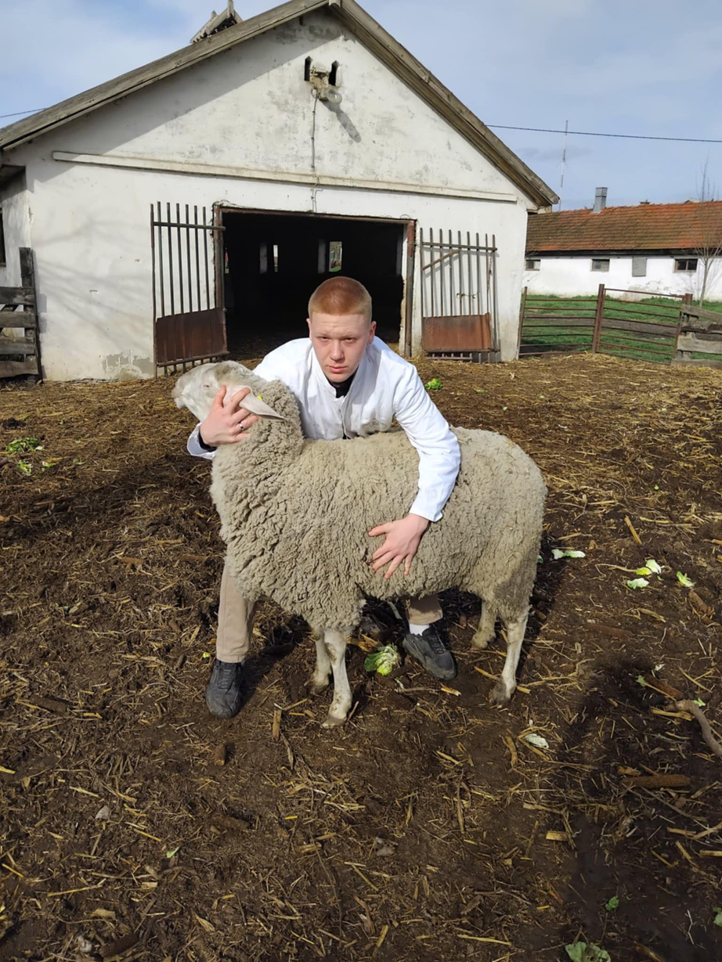
LÁZMÉRÉS KIVITELEZÉSE JUHNÁL
ELSŐ LÉPÉSBEN AZ ÁLLATOT RÖGZÍTJÜK
JUHÁSZFOGÁS
JUHOKAT ÁTÖLELHETJÜK

Slide 25

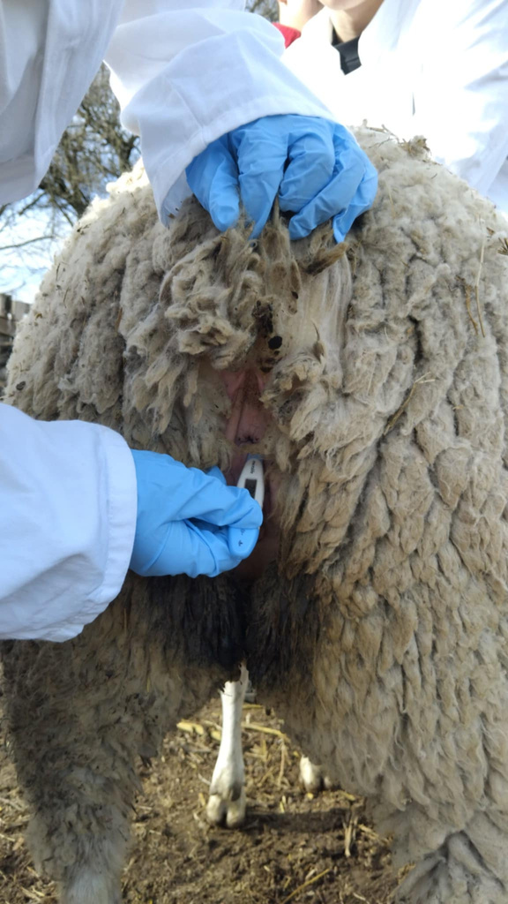
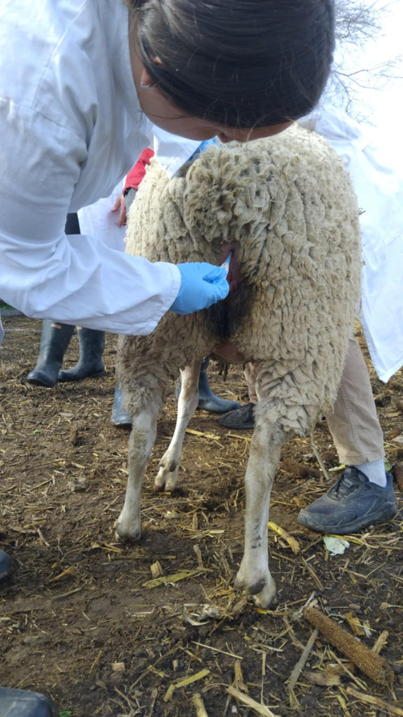
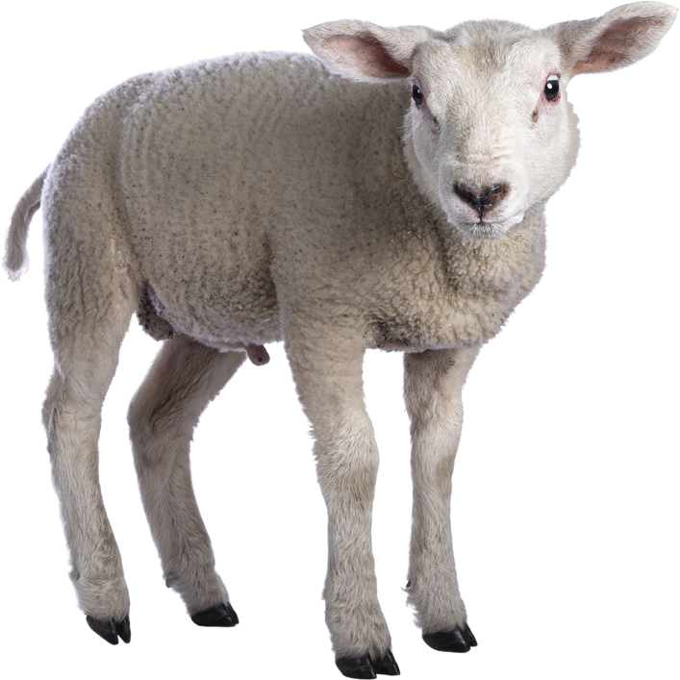
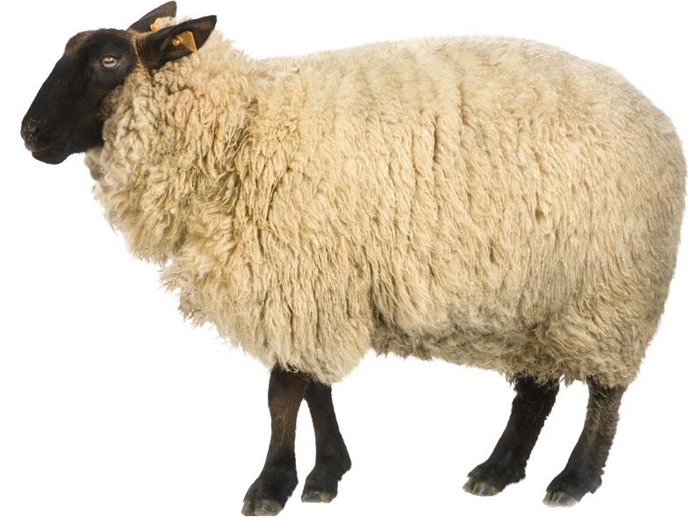
LÁZMÉRÉS KIVITELEZÉSE JUHNÁL
38-40

Slide 26
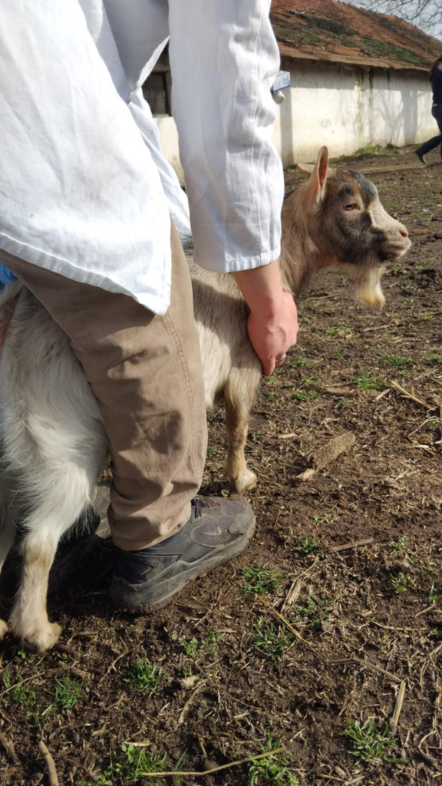


LÁZMÉRÉS KIVITELEZÉSE KECSKÉNÉL
ELSŐ LÉPÉSBEN AZ ÁLLATOT RÖGZÍTJÜK ,
ELKERÜLVE AZ ÁLLAT ÉLES SZARVAIT
SZARVAINÁL , FEJÉNÉL FOGVA TARTJUK
JUHÁSZFOGÁST IS
ALKALMAZHATUNK

Slide 27




LÁZMÉRÉS KIVITELEZÉSE KECSKÉNÉL
38-40

Slide 28



LÁZMÉRÉS KIVITELEZÉSE BORJAKNÁL
AZ ÁLLAT RÖGZÍTÉSE ÚTÁN,
A LÁZMÉRŐT FERTŐTLENÍTJÜK, MAJD SÍKOSÍTJUK

Slide 29

LÁZMÉRÉS KIVITELEZÉSE LÓNÁL
P
ELSŐ LÉPÉSBEN AZ ÁLLATOT RÖGZÍTJÜK
A LOVAT MEGKÖTETJÜK,
ELSŐ LÁBÁT FELEMELTETJÜK ESETLEG PIPÁT HELYEZTETÜNK A FELSŐ AJKÁRA

Slide 30






LÁZMÉRÉS KIVITELEZÉSE LÓNÁL
P
MINDIG A LÓ MELLETT ÁLLUNK SOHASEM MÖGÖTTE
37,5-38,5

Slide 31


LÁZMÉRÉS BEFEJEZÉSÉT KÖVETŐEN A LÁZMÉRŐT FERTŐTLENÍTJÜK, A HULLADÉKOT A MEGFELELŐ TÁROLÓKBA HELYEZZÜK

